Slide 1
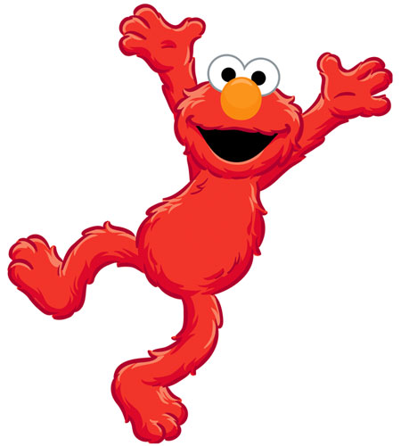
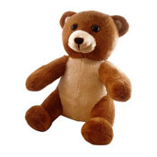
VELKOMMEN TIL
BAMSE-FEST

Slide 9
Engang skal vi synge i himmelens kor, i himmelens kor, i himmelens kor. Men først må vi øve hernede på jord, hernede på jord. Så synger jeg halleluja Så synger jeg halleluja Så synger vi alle halleluja Så synger jeg halleluja Så synger jeg halleluja Så synger vi alle halleluja

